Slide 1
RASE PASA
FCI podela
I FCI Grupa
Pastirski psi i psi terači stoke (osim švajcarskih pastirskih pasa)
Sekcija 1: – Ovčarski psi
Sekcija 2: – Psi terači stoke
II FCI Grupa - Pinčeri i šnauceri – molosi i švajcarski pastirski psi
Sekcija 1: – Pinčeri i šnauceri
Podsekcija 1: Pinčeri
Podsekcija 2: Šnauceri
Podsekcija 3: Holandski pinč
Podsekcija 4: Crni terijer
Sekcija 2: – Molosi
Sekcija 3: – Švajcarski pastirski psi

Slide 2
III FCI Grupa - Terijeri
Sekcija 1: – Veliki i srednji terijeri
Sekcija 2: – Mali terijeri
Sekcija 3: – Terijeri tipa bul
Sekcija 4: – Patuljasti terijeri
IV FCI Grupa – Jazavičari
V FCI Grupa – Špic tip i primitivni tip pasa
Sekcija 1: – Nordijski psi i psi za vuču sanki
Sekcija 2: – Nordijski lovački psi
Sekcija 3: – Nordijski pastirski psi i psi čuvari
Sekcija 4: – Evropski špicevi
Sekcija 5: – Azijski špicevi i srodne rase
Sekcija 6: – Osnovni tip (pra tip)
Sekcija 7: – Primitivni tip-lovački psi
Sekcija 8: – Primitivan tip - lovački psi tipa Ridgeback

Slide 3
VI FCI Grupa - Goniči i tragači po krvi i srodne rase
Sekcija 1: – Goniči
Podsekcija 1: Veliki goniči
Podsekcija 2: Goniči srednjeg rasta
Podsekcija 3: Goniči malog rasta
Sekcija 2: – Tragači po krvi
Sekcija 3: – Srodne rase
VII FCI Grupa – Ptičari
Sekcija 1 – Kontinentalni ptičari
Podsekcija 1: Tip brako
Podsekcija 2: Tip španiel
Podsekcija 3: Tip grifon
Sekcija 2 – Britanski i Irski ptičari
Podsekcija 1: Ptičari

Slide 4
VIII FCI Grupa - Retriveri, cunjavci i psi za vodu
Sekcija 1 – Retriveri
Sekcija 2 – Cunjavci
Sekcija 3 – Psi za vodu
IX FCI Grupa - Psi za pratnju i razonodu
Sekcija 1 – Bišoni i srodne rase
Podsekcija 1: Bišoni
Podsekcija 2: Coton de Tuléar
Podsekcija 3: Petit chien lion
Sekcija 2 – Pudle
Sekcija 3 – Mali belgijski psi
Podsekcija 1: Grifoni
Podsekcija 2: Mali barbanson
Sekcija 4 – Golokoži psi

Slide 5
Sekcija 5 – Tibetski psi
Sekcija 6 – Čivave
Sekcija 7 – Engleski španijeli za društvo
Sekcija 8 – Japanski španijel i pekinezer
Sekcija 9 – Kontinentalni patuljasti španijeli
Sekcija 10 – Kromforlender
Sekcija 11 – Mali dogoliki psi
X FCI Grupa – Hrtovi
Sekcija 1 – Hrtovi duge i kovrdžave dlake
Sekcija 2 – Oštrodlaki hrtovi
Sekcija 3 – Kratkodlaki hrtovi

Slide 6
Sa aspekta lovačke kinologije psi se dele na lovačke i nelovačke pse.
U lovačke pse spadaju: goniči njuhom, goniči vidom (hrtovi), krvoslednici, ptičari, retriveri, cunjavci i jamari.
Goniči njuhom – su najstarija grupa lovačkih pasa, od kojih je nastala većina lovačkih rasa. Glavni zadatak goniča je da pronađu divljač, da je dignu i pokrenu, a zatim da je gone, uz obavezno oblajavanje (oglašavanje), i na kraju isteraju lovinu pred lovca. Od goniča se zahteva da traži temeljno i temperamentno, u koncentričnim krugovima, da te krugove sužava sve dok divljač ne podigne. Može da traži visokim ili niskim nosem ili kombinovano. Gonič ne sme da se javlja, da laje na tragu dok ne digne divljač. Kada gonič podigne divljač i počne da je goni, mora neprekidno da štekće, laje po tragu. Goniči su korisni za brdske i pokrivene terene.
Goniči vidom (hrtovi) – za razliku od prethodnih, hrtovi se prilikom lova oslanjaju na svoje čulo vida. Oni se prilikom gonjenja divljači ne oglašavaju i zahvaljujući svojoj građi razvijaju veliku brzinu, tako što sustižu i usmrćuju divljač. Lov sa hrtovima je korišćen u ravničarskim krajevima naše zemlje do 50-tih godina prošlog veka nakon čega je zabranjen. Hrtovima se danas lovi u Rusiji, Turskoj i arapskim zemljama.

Slide 7
Krvoslednici se upotrebljavaju za pronalaženje krupne divljači po tragu krvi, ukoliko je divljač ranjena. Za traženje ranjene visoke divljači mogu se koristiti i brak jazavičari, lovni terijeri, cunjavci, ptičari i goniči.
Ptičari su psi čija je osnovna osobina markiranje. Oni traže divljač uglavnom visoko dignutom glavom (nosem) i koriste vetar. Ptičar treba da traži neumorno i živahno, uvek istim tempom. Kada pronađe divljač, na poseban način je pokazuju lovcu, odnosno staju u marku. Ptičar, kao i svaki lovački pas, ne sme da se plaši pucnja.
Retriveri su psi koji posle pucnja donose, odnosno aportiraju ustreljenu ili ranjenu divljač, najčešće pernatu. Koriste se u lovu, ali i kao službeni psi.
Cunjavci imaju vrlo razvijen njuh, pa lako pronalaze divljač i dižu je glasnim lavežom. Oni uporno traže i izgone divljač iz gustiša, ševara i močvarnog terena.
Jamari su psi kojima je glavna osobina rad u jami, odnosno pod zemljom. Zadatak im je da uđu u jamu i izvuku ili isteraju divljač napolje. Ovi psi su u jami istrajni, uporni i neprekidno se oglašavaju. Najveća odlika psa jamara je oštrina i hrabrost u direktnom kontaktu sa grabljivicom. Ovi psi mogu se koristiti i za rad van jazbine.

Slide 8
Rase su izdvojene grupe unutar neke životinjske vrste, a razlikuju se od ostalih grupa iste vrste po obliku, veličini, dužini, boji dlake, radnim sposobnostima, a daju sebi slične potomke sa istim obeležjima.
Nasledne karakteristike u rasi moraju biti stalne. Da bi se rasne karakteristike očuvale sa svim svojim obeležjima psi se uzgajaju u “čistoj krvi” (postoji još “linijski uzgoj” i uzgoj u “srodstvu”), što znači da se smeju pariti samo psi iste rase. Radi toga postoje dokumenti o čistokrvnosti i poreklu.
Rasa pasa predstavlja skup sličnih jedinki iste vrste pasa koje se karakterišu bitnim zajedničkim osobinama koje su primile od svojih predata a prenose ih na potomstvo.
Radi jednoobraznog procenjivanja rasne pripadnosti odgajivači - kinolozi utvrđuju tzv. standard rase.
Pod pojmom "standard" podrazumeva se idealni tip životinje koja bi predstavljala jednu rasu.
Izgled, građu i odlike tog tipa odgajivači utvrđuju na osnovu poznavanja osobina velikog broja pasa jedne rase.

Slide 9
I FCI GRUPA -
AUSTRALIJSKI ČUVAR STADA (KELPI)
Zemlja porekla – Australija; originalni naziv – Australian kelpie; datim objavljivanja važećeg standarda broj 293 – 8.10.2012. Kelpi je vrlo oprezan i visoko inteligentan pas, odan i privržen. Poseduje urođen instinkt za rad sa ovcama, kako na otvorenom tako i u ograđenom prostoru. Glava je u proporciji sa telom, sa izrazom koji podseća na lisicu. Dlaka je dupla, sa kratkom i gustom podlakom. Javlja se u crnoj, crnoj sa paležom, crvenoj, crvenoj sa paležom, jelenjoj, čokoladnoj i dim plavoj boji. Visina grebena mužjaka je 46-51 cm, a ženke 43-48cm (FCI Standard, 293).

Slide 10
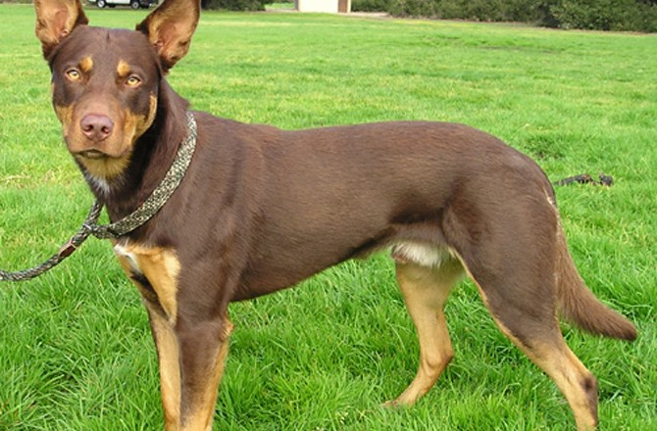
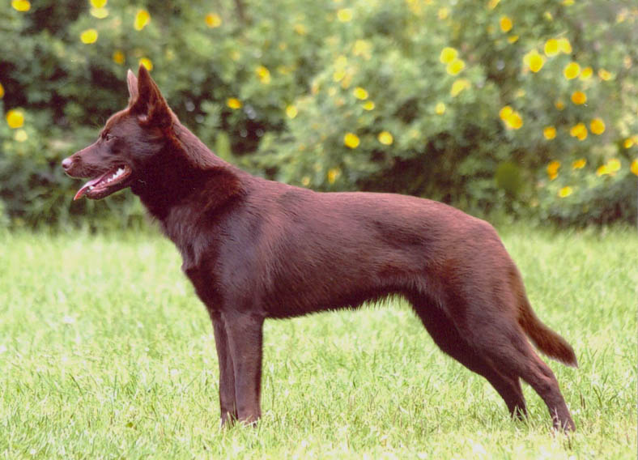
AUSTRALIJSKI KELPI

Slide 11
BELGIJSKI OVČAR
Zemlja porekla – Belgija; originalni naziv – Chien de Berger Belge; datim objavljivanja važećeg standarda broj 15 – 13.3.2001. Najpre je bio ovčarski pas, a danas se najčešće koristi kao službeni radni pas (čuvar, odbrambeni pas, tragač...). Belgijski ovčar ima kvadratično telo, duboke grudi. Vrlo je aktivan pas, pun energije, uvek spreman za rad. Dlaka kod svih varijeteta mora biti gusta, priležuća, sa gustom vunastom podlakom. Boja: Obavezna je maska kod svih varijeteta – crna zona na gornjim i donjim usnama, uglu usana i očnim kapcima. Prosečna visina 62 cm za mužjake i 58 cm za ženke (FCI Standard, 15).
Postoje četiri varijeteta Belgijskog ovčara (prema strukturi i dužini dlake) koji se ocenjuju kao zasebne rase:
Grenendal (Groenendael) – dugodlaki, jednobojno crni;
Terviren (Tervueren) – dugodlaki; lavlja boja sa karboniziranim krajevima i crnom maskom;
Malinoa (Malinois) – kratkodlaki, lavlja boja sa karboniziranim krajevima i crnom maskom;
Lakenoa (Laekenois) – oštrodlaki, lavlja boja sa karboniziranim krajevima i crnom maskom.

Slide 12
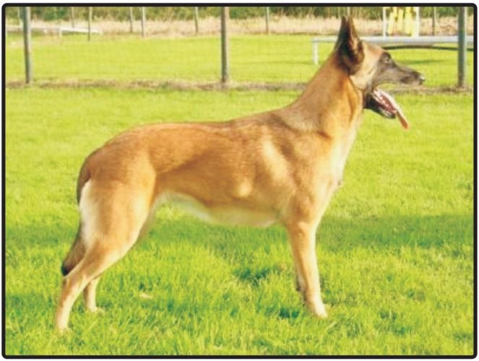
BELGIJSKI OVČAR

Slide 13
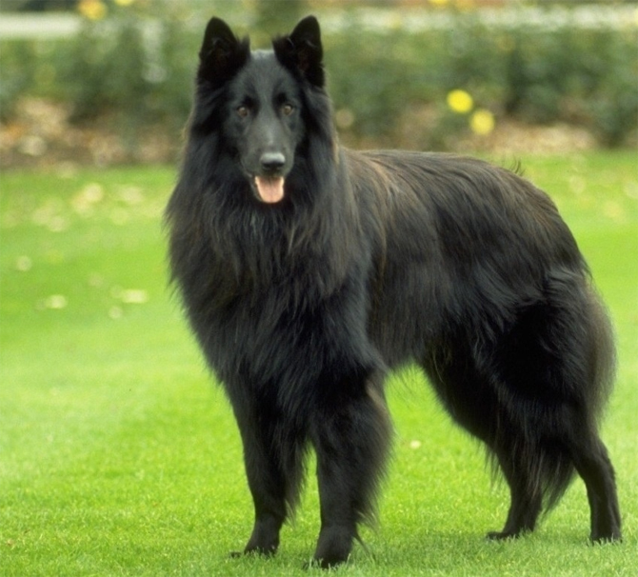
BELGIJSKI OVČAR - GRENENDAL

Slide 14
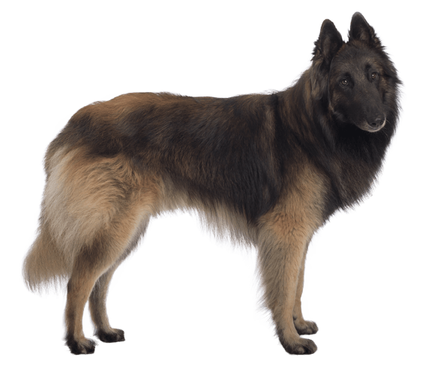
BELGIJSKI OVČAR - TERVIREN

Slide 15
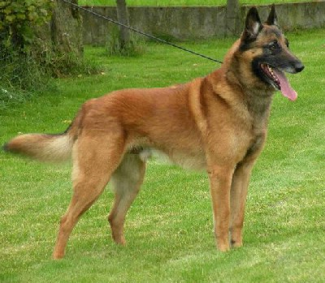
BELGIJSKI OVČAR - MALINOA

Slide 16
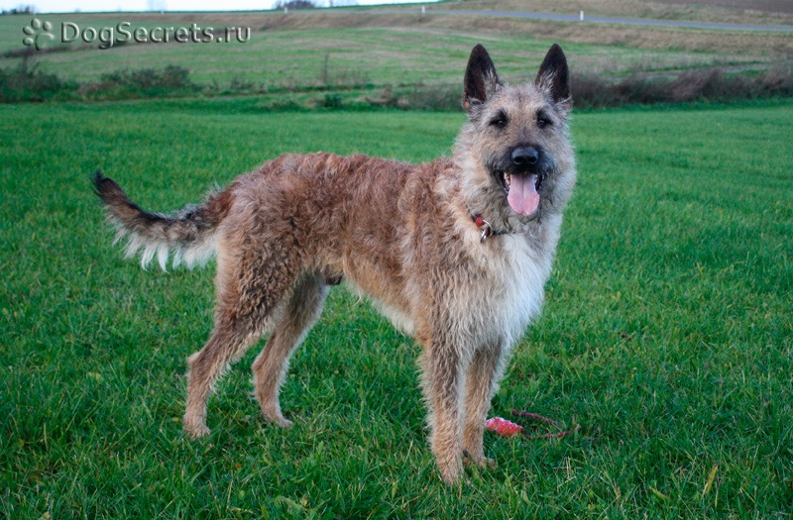
BELGIJSKI OVČAR - LAKENOA

Slide 17
ŠIPERKI
Zemlja porekla – Belgija; originalni naziv – Schipperke; datim objavljivanja važećeg standarda broj 83 – 28.7.2009. Šiperki je ovčarski pas malih dimenzija, dobro balansiranog kratkog tela. Klinaste glave sa prilično dobro razvijenom lobanjom i relativno kratkom njuškom. Telo mu je kratko, skladno, prilično široko i zbijeno, ali su kosti nogu dobro
oblikovane. Njegova dlaka je vrlo karakteristična, gusta, ravna, tvrda i formira okovratnik, rese i „pantalone“. Boja je jednobojno crna. Težina se kreće od 3 do 9 kg (FCI standard, 83).Vrlo je popularan i van Belgije.

Slide 18
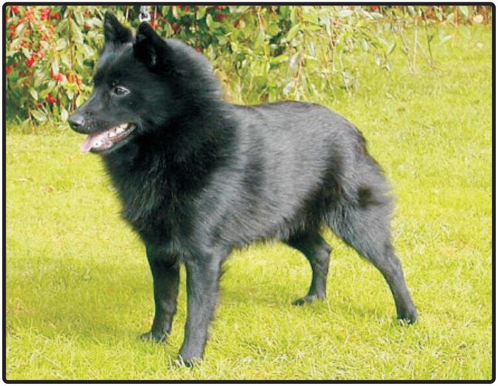
ŠIPERKI

Slide 19
NEMAČKI OVČAR
Zemlja porekla – Nemačka; originalni naziv – Deutcsher Schaferhund; datim objavljivanja važećeg standarda broj 166 – 11.8.2010. Nemački ovčar je pas srednje veličine, malo dužeg, snažnog i mišićavog tela, suvih kostiju. Glava je klinaste i u proporciji sa telom. Visina grebena je 60-65 cm kod mužjaka, i 55-60 cm kod ženki. Odgaja se u dva varijeteta: kratkodlaki i dugodlaki, oba sa podlakom. Boja: crna sa kestenjastim, braon i žutim do svetlosivim oznakama, crnim sedlom i maskom (FCI standard, 166).

Slide 20
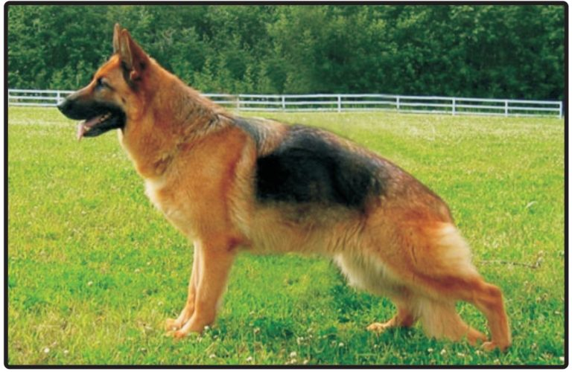
NEMAČKI OVČAR

Slide 21
Staro-engleski ovčar
STARO-ENGLESKI OVČAR Zemlja porekla – Britanija; originalni naziv – Old English Sheepdog; datim objavljivanja važećeg standarda broj 16 – 13.10.2010. Često se naziva Bobtejl. Snažan, kompaktan i kvadratičan pas, sa vrlo karakterističnom dlakom, otpornom na različite vremenske uslove. Ležna linija se blago podiže i gledano odozgo telo mu je kruškastog oblika. Dlaka je bujna, grube teksture, nije prava, ali je čupava i bez kovrdža. Podlaka je vodotporna. U osnovi seoski pas, inteligentan i druželjubiv. Boja: Sve nijanse sive, beličaste i plave. Glava, vrat, prednje noge i donji deo stomaka su beli. Visina mužjaka je 61cm i naviše, a ženki najmanje 56cm (FCI standard, 16).

Slide 22
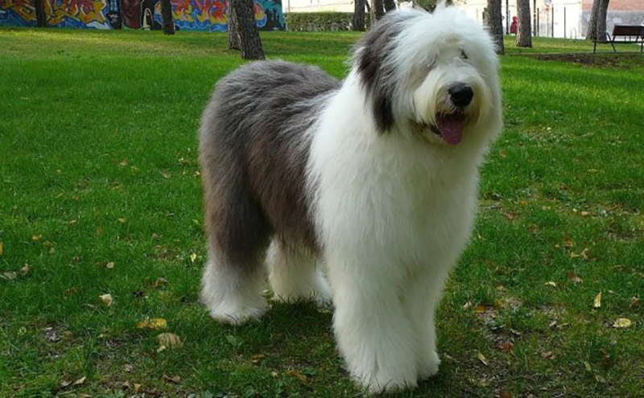
Staro-engleski ovčar

Slide 23
Škotski ovčar
ŠKOTSKI OVČAR – DUGODLAKI I KRATKODLAKI Zemlja porekla – Britanija; originalni naziv – Collie Rough (FCI Standard 156, 8.10.2012.), Collie Smooth (FCI Standard 296, 24.6.1987.). Dugodlaki i kratkodlaki škotski ovčar su iste građe, razlika je samo u dužini dlake. Boja: postoje tri priznate boje, karbonizirano-bela (šatirano od svetlo-zlatne do satenske-mahagoni ili šatirana karbonizorana), trobojna (crna boja sa ponekim paležom na nogam i glavi) i blu-merl (srebrnasto-plava, sa crnim flekama ili crno-mramorastim paležom). Visina mužjaka: 56 – 61 cm. Ženke: 51 – 56 cm. Collie Rough - Veoma gusta dlaka sa mekom podlakom. Izražen okovratnik. Collie Smooth – Kratka, ravna, tvrda dlaka, sa gustom podlakom.

Slide 24
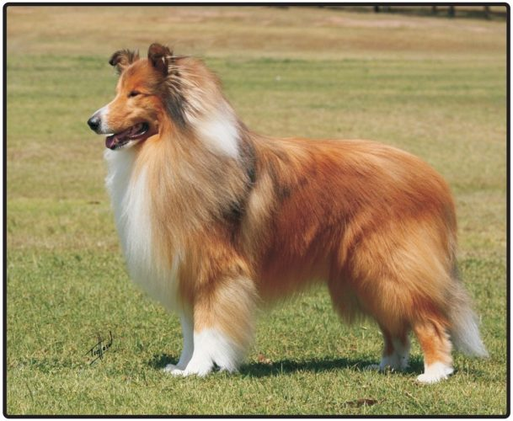
Škotski ovčar

Slide 25
Border koli
BORDER KOLI Zemlja porekla – Velika Britanija; originalni naziv – Border Collie; datim objavljivanja važećeg standarda broj 297 – 24.6.1987. Nešto dužeg tela. Javlja se u dva varijeteta: umereno dugodlaki i kratkodlaki. Kod oba varijeteta dlaka je gusta sa mekom i gustom podlakom. Dozvoljene su različite boje, ali bela boja ne sme da dominira.

Slide 26
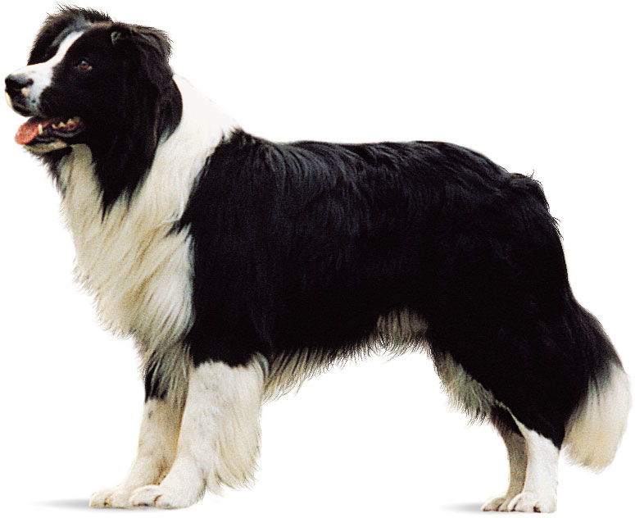
BORDER KOLI

Slide 27
KUVAS
KUVAS Zemlja porekla – Mađarska; originalni naziv – Kuvasz; datim objavljivanja važećeg standarda broj 54 – 6.4.2000. Kuvas je korišćen kao pas čuvar, ali i kao lovački pas. Kuvas je snažan, veliki pas sa gustom, talasastom, belom dlakom. Glava, uši i šape su prekrivene kratkom dlakom. Zadnja strana nogu je bogatije odlakana, kao i vrat. Visina mužjaka: 71 – 76 cm, a ženki: 66 – 70 cm.

Slide 28
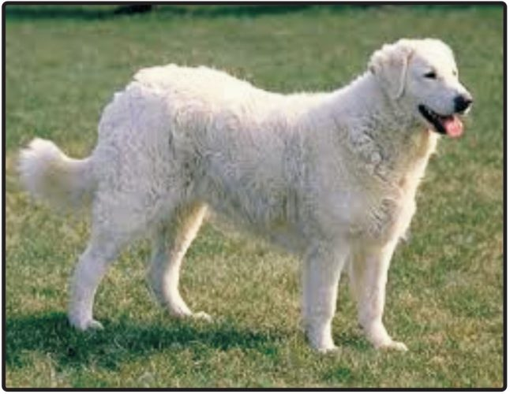
KUVAS

Slide 29
II FCI GRUPA
DOBERMAN - Zemlja porekla – Nemačka; originalni naziv – Dobermann; datim objavljivanja važećeg standarda broj 143 – 14.2.1994. Doberman je pas srednje veličine, snažan i mišićav. Svojim elegantnim linijama, ponosnim držanjem i izrazom, predstavlja idealnu sliku psa. Telo doberman skoro da je kvadratično, naročito kod mužjaka. Druželjubiv je i smiren, voli decu i odan je porodici. Lako se obučava, jer ima dobre radne sposobnosti. Dlaka je kratka, tvrda, debela i ravnomerno raspoređena po celom telu. Nema podlake. Boja je crna ili braon, sa jasnim crvenim paležom (oznakama na njušci, obrazima, obrvama, grlu, predgrudima, nogama, šapama i repu. Visina mužjaka je 68-72cm, a ženke 63-68cm (FCI Standard, 143).

Slide 30
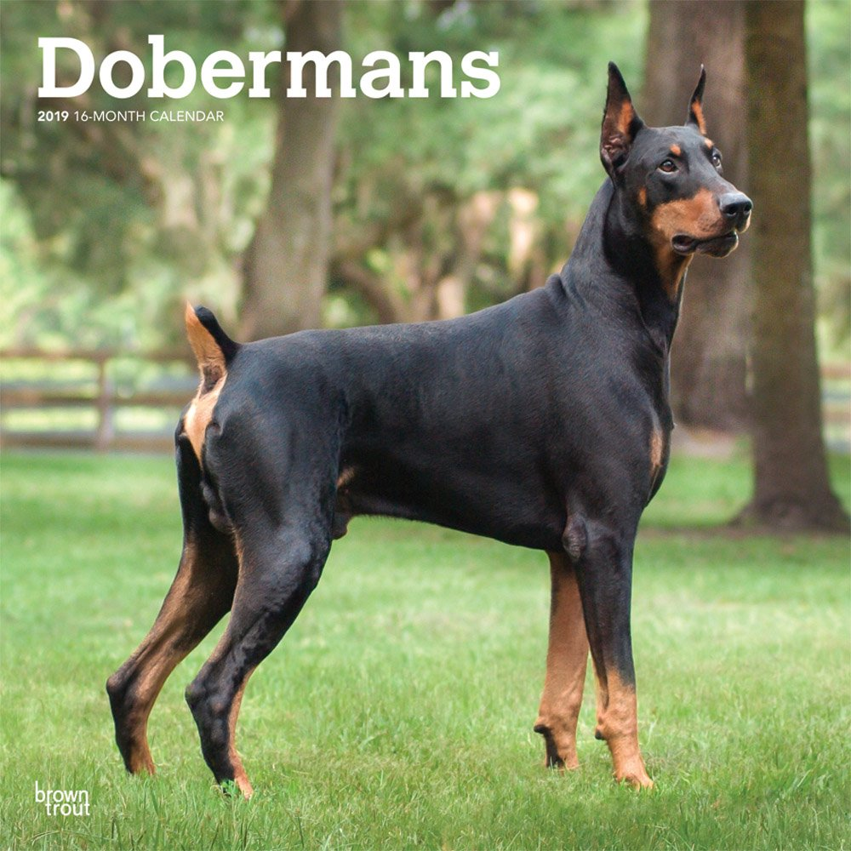
DOBERMAN

Slide 31
ŠNAUCER
ŠNAUCER Zemlja porekla – Nemačka; originalni naziv – Schnauzer; datim objavljivanja važećeg standarda broj 182 – 6.3.2007. Prvobitno je šnaucer korišćen u regionu južne Nemačke kao rasa psa pogodna za život u društvu konja. On je konje čuvao od svih glodara koje je ubijao u trenu. Šnaucer je pas srednje veličine, kvadratičnog tela, snažan, više zdepast nego vitak, grube i oštre dlake. Tipične karakteristike su mu živahan temperament, razigranost i njegova odanost svom gospodaru. Dlaka bi trebalo da bude čvrsta, oštra i gusta. Sastoji se od guste podlake i ne tako kratke dlake, koji se nalazi na telu. Završni sloj je gruba, ali ne čekinjava ni talasasta dlaka. Dlaka je kratka na čelu i ušima. Tipične karakteristike su brada na njušci i žbunaste obrve. Boja: čisto crna sa crnom podlakom i biber i so. Visina grebena: 45 do 50 cm (FCI Standard, 182).

Slide 32
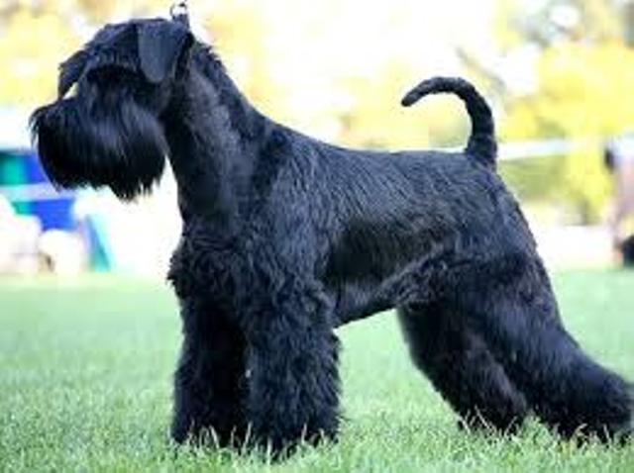
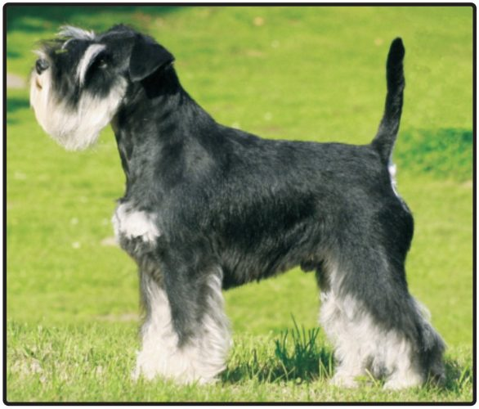
ŠNAUCER

Slide 33
VELIKI ŠNAUCER
VELIKI ŠNAUCER Zemlja porekla – Nemačka; originalni naziv – Riesenschnauzer; datim objavljivanja važećeg standarda broj 181 – 6.3.2007. Prvobitno se ova rasa koristila kao gonič stoke u južnim krajevima Nemačke. Kasnije su određeni odgajivači shvatili da ovo psi imaju izvanredne radne sposobnosti i vrlo vredne karakterne osobine. Psi ove rase se upisuju u Rodovnu knjigu od 1913, a od 1925. se Veliki šnaucer prepoznaje kao radni pas. Veliki, snažan, više zdepast nego vitak. Uvećana, moćna slika srednjeg šnaucera. Hladnokrvan pas, pripremljen za odbranu, čiji je izgled pun poštovanja. Tipične karakteristike ovog psa jesu dobra narav, ujednačen temperament i nepotkupljiva lojalnost svom gospodaru. On je visoko razvijena čula, inteligencija, trainabiliti, snaga, izdržljivost, brzinu i otpornost na vremenske i bolesti. Njegova urođena sposobnost da se nosi sa različitim opterećenjima i njegovo samopouzdanje ga čine odličnim sportskim, službenim, radnim psom, kao i psom za pratnju. Dlaka bi trebalo da bude čvrsta, oštra i gusta. Sastoji se od guste podlake i ne tako kratke dlake. Dlaka je kratka na čelu i ušima, nešto duža na telu i nogama. Tipične karakteristike su brada na njušci i žbunaste obrve koje pomalo zaklanjaju oči. Boja: čisto crna sa crnom podlakom i biber i so. Visina grebena: 60 do 70 cm (FCI Standard, 181).

Slide 34
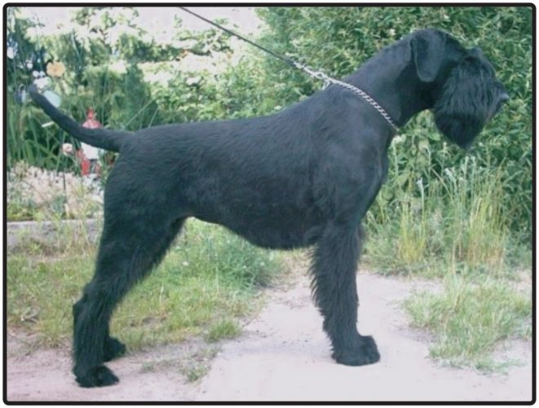
VELIKI ŠNAUCER

Slide 35
CRNI RUSKI TERIJER
CRNI RUSKI TERIJER Zemlja porekla – Rusija; originalni naziv – Russkiy Tchiorny Terrier; datim objavljivanja važećeg standarda broj 327 – 13.10.2010. Cilj u selekciji bio je stvaranje velikog, hrabrog, jakog radnog psa sa izraženim instinktima psa čuvara; psa koji može biti koristan za mnoge aktivnosti i koji se dobro prilagođava različitim klimatskim uslovima. Ova rasa je priznata od strane FCI 1984. godine. Ruski crni terijer je veliki pasi snažnim telom. Rasa ima kvalitete kao što su masivne kosti i snažni mišići. Osobenistu mi takođe velika glava i kompaktno telo i obiman i dubok grudni koš. Razlike među polovima su jasno definisane. Kada okolnosti zahtevaju, odmah postavlja aktivni odbrambeni stav, međutim, brzo se smiruje nakon nestanka pretnji. Dlaka: gruba i debela dupla dlaka. Sastavljena od grube, debele, blago talasaste dlake i meke, kratke i guste podlake. Spoljašnji sloj pokriva celo telo. Prirodna dužina dlake (netretirane) je između 515 cm. Glava se odlikuje veoma dobro razvijenim obrvama, brkovima i bradom. Noge su pokrivene dugom, gustom dlakom. Boja: crna ili crna sa neznatnim mešanjem sive dlake. Visina grebena: mužjaci 72 - 76 cm, ženke 68 - 72 cm (FCI Standard, 327).

Slide 36
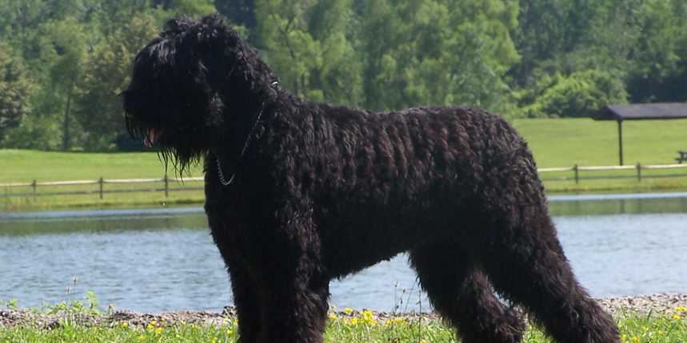
CRNI RUSKI TERIJER

Slide 37
KANE KORSO
KANE KORSO Zemlja porekla – Italija; originalni naziv – Cane Corso Italiano; datim objavljivanja važećeg standarda broj 343 – 13.11.2015. Pas srednje do velike veličine. Robustan i snažan, ipak sa određenom elegancijom. Suvih i snažnih mišića. Pas je pravougaonog oblika i nešto duži od visine. Veliki i tipičan molosoid. Čuvar imovine, porodice i stoke; izuzetno agilan. U prošlosti, psi ove rase koristili su se čuvanje i vođenje stada stoke, ali i za lov na krupnu divljač. Dlaka kratka, sjajna, veoma gusta sa slabom podlakom. Boja: crna, olovno siva, škriljac-siva, svetlo siva, svetlo srneća; tamno srneća i jelenje crveno; tamna boja pšenice (pruge različitih nijansi žućkasto-smeđe ili sive). Mala bela fleka na grudima, na vrhu prstiju i na mostu nosa je prihvatljiva. Visina grebena: mužjaci: 64 sm - 68 sm, ženke: 60 cm - 64 cm (FCI Standard, 343).

Slide 38
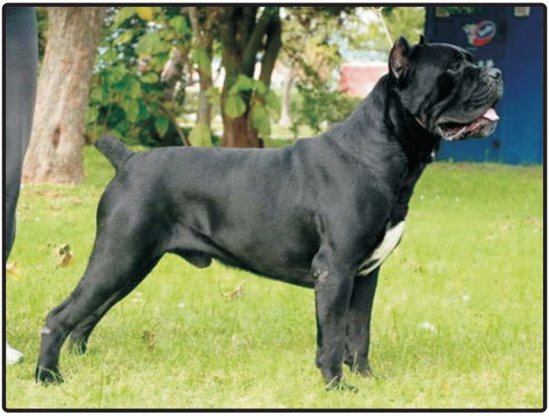
KANE KORSO

Slide 39
ARGENTINSKA DOGA
ARGENTINSKA DOGA Zemlja porekla – Argentina; originalni naziv – Dogo Argentino; datim objavljivanja važećeg standarda broj 292 – 10.11.2011. Njen tvorac je dr Antonio Nores Martinez, istaknuti hirurg (1907 - 1956). On je stvorio potpuno belog psa, sa teškom glavom i dugom njuškom. To je atletski pas, skladnih proporcija. Okretan je, sa snažnim mišićima i njegova pojava odaje utisak energije i snage. Potpuno je beo; može imati jednu tamnu mrlju na lobanji. Dlaka: kratka, glatka, sa prosečnom dužinom od 1,5 do 2 cm. Gustina i debljina varira u zavisnosti od klimatskih uslova. Boja: Potpuno bela. Samo jedna crna ili tamna fleka na lobanji, ali koja može da se nalazi i na jednom uhu ili oko jednog oka. Veličina fleke na licu mora biti u srazmeri sa veličinom glave, ne sme prelaziti 10% veličine glave. Visina na grebenu: mužjaci 60 do 68 sm, ženke 60 do 65 cm (FCI Standard, 292).

Slide 40
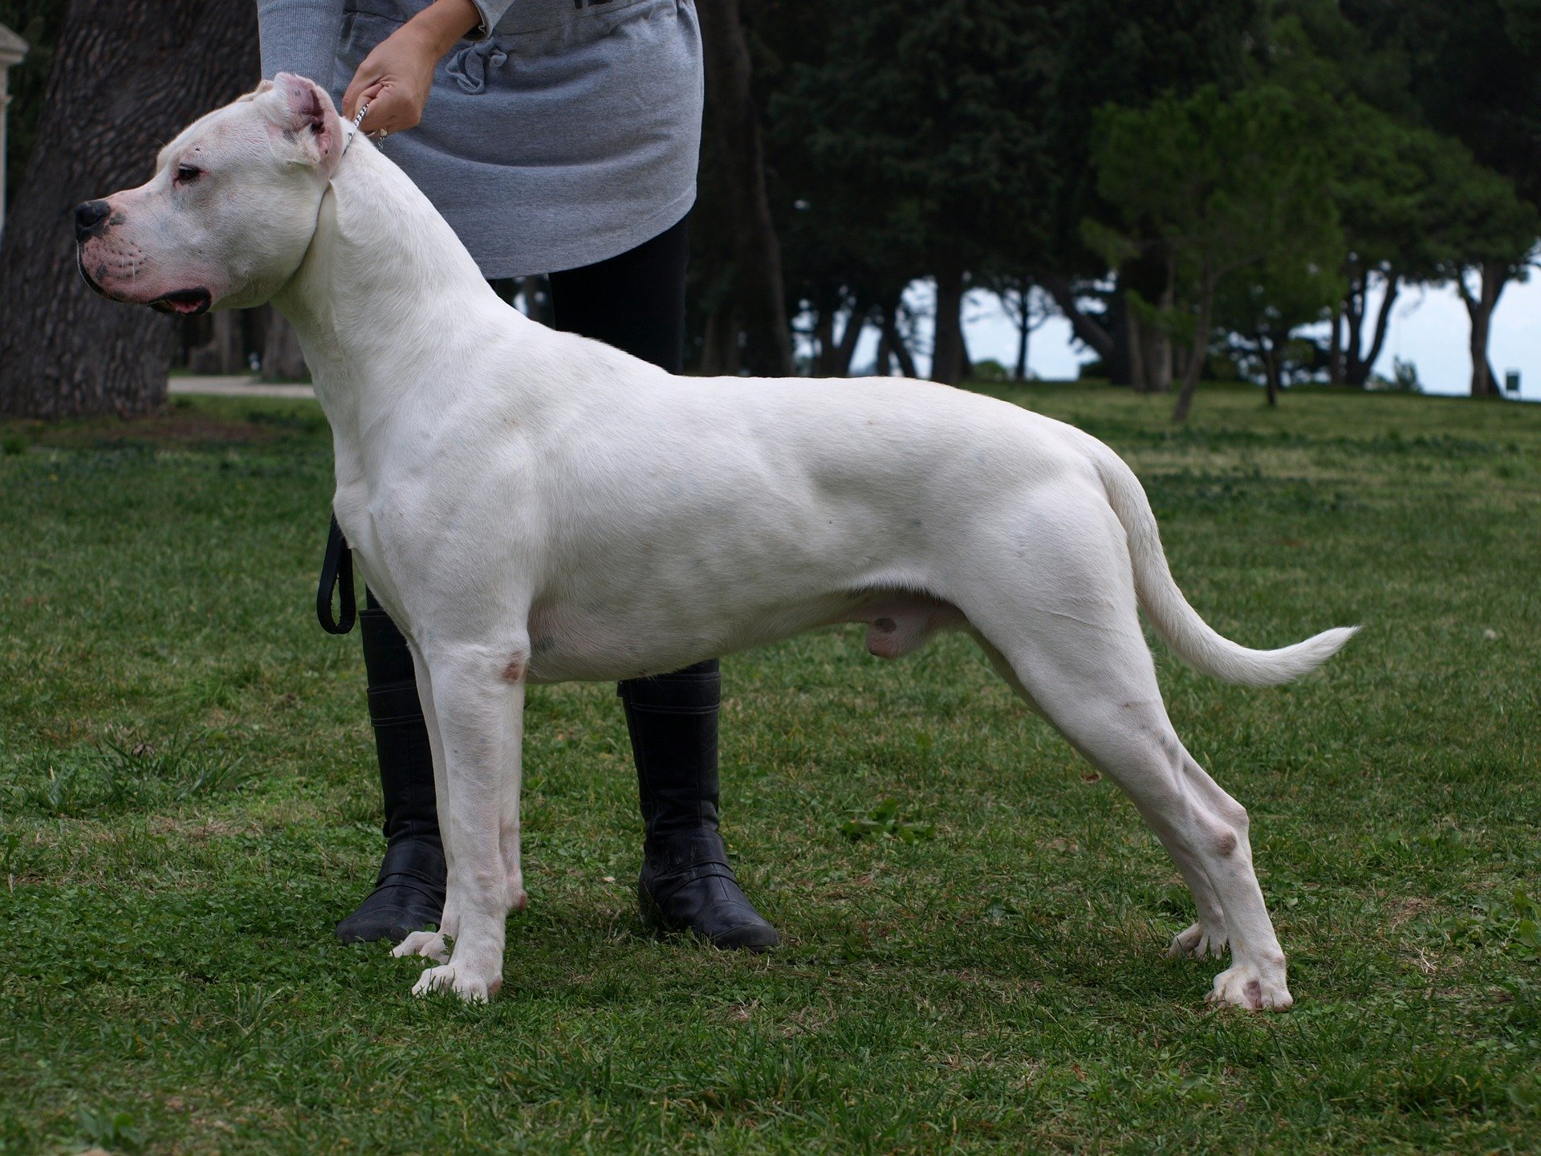
ARGENTINSKA DOGA

Slide 41
ŠAR PEJ
ŠAR PEJ Zemlja porekla – Kina; originalni naziv – Shar Pei; datim objavljivanja važećeg standarda broj 309 – 14.04.1999. Ova kineska rasa postoji već stotinama godina u provincijama koje se graniče sa Južnim kineskim morem. Aktivan pas, kompaktnog, kvadratičnog tela, srednje veličine. Karakteristični su nabori preko lobanje i grebena, male uši i njuška “nilskog konja”. Visina od grebena do zemlje je približno jednaka dužini tela, od vrha ramena do tačke zadnjice, posebno kod mužjaka. Dlaka: vrlo karakteristična za rasu, kratka, oštra i stršeća. Dlaka je ravna i odstojeća, ali ravnija na ekstremitetima. Nema podlake. Dlaka može da varira u dužini od 1 cm do 2,5 cm. Boja: sve boje za prihvatljive osim bele. Rep i zadnji deo butina često su svetlije boje od osnovne. Tamnije senčenje niz leđa i na ušima dozvoljene. Visina: 44 - 51 cm na grebenu (FCI Standard, 309).

Slide 42
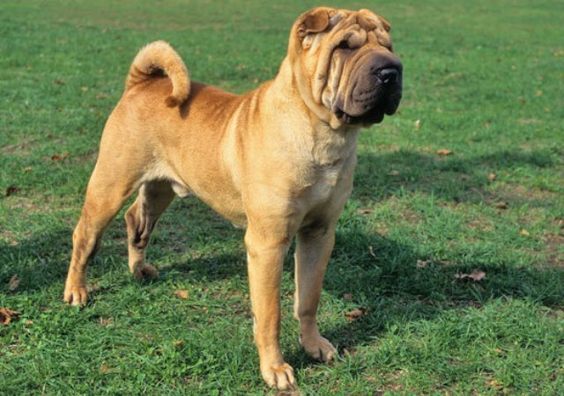
ŠAR PEJ

Slide 43
NEMAČKI BOKSER
NEMAČKI BOKSER Zemlja porekla – Nemačka; originalni naziv – Deutscher Boxer; datim objavljivanja važećeg standarda broj 144 – 1.04.2008. Bokser je pas srednje veličine, kompaktnog, kvadratičnog tela i jakih kostiju. Njegovi mišići su zategnuti i snažno razvijeni. Njegov pokret je živahan, snažan i plemenit. Bokser ne sme biti ni glomazan ni težak, ali ni lagane građe. Kvadratično telo, grudi dostižu do laktova. Dubina grudi iznosi polovinu visine grebena. Dlaka: kratka, tvrda, sjajna i priležuća. Boja: žuta ili tigrasta. Žuta dolazi u različitim tonovima, od svetlo žute do tamno jelenje crvene sa crnom maskom. Tigrasta: srnaća u osnovi sa tamnim ili crnim prugama u pravcu rebara. Pruge moraju da se jasno razlikuju od osnovne boje. Visina na grebenu: mužjaci 57-63 cm, ženke 53-59 cm (FCI Standard, 144).

Slide 44
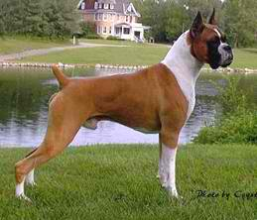
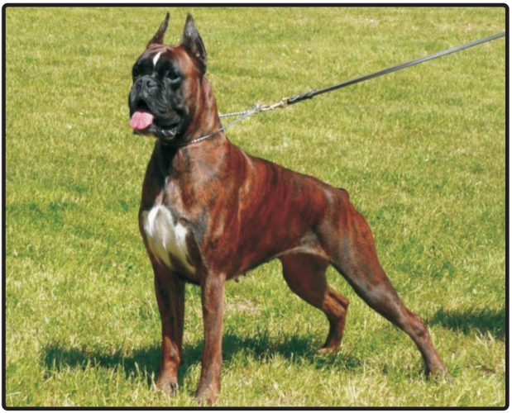
NEMAČKI BOKSER

Slide 45
NEMAČKA DOGA
NEMAČKA DOGA Zemlja porekla – Nemačka; originalni naziv – Deutsche Dogge; datim objavljivanja važećeg standarda broj 235 – 8.10.201veliko, moćno i snažno izgrađeno telo sa ponosom, snagom i elegancijom. Savršena u ravnoteži i uvek sa jasno definisanim polnim karakteristikama. Skoro kvadratične u građe, naročito kod mužjaka. Dlaka: veoma kratka, gusta, glatka i priležuća, sjajna. Nemačka doga se gaji u tri varijeteta: 1) žuta i tigrasta, 2) harlekin i crna i 3) plava. Visina mužjaka najmanje 80 cm, a ženke najmanje 72 cm (FCI Standard, 235). 2. Doga u svojoj plemenitoj pojavi kombinuje

Slide 46
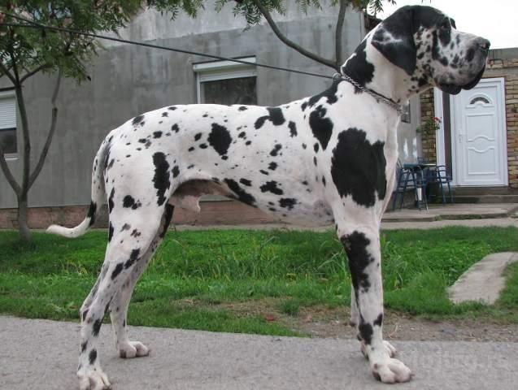
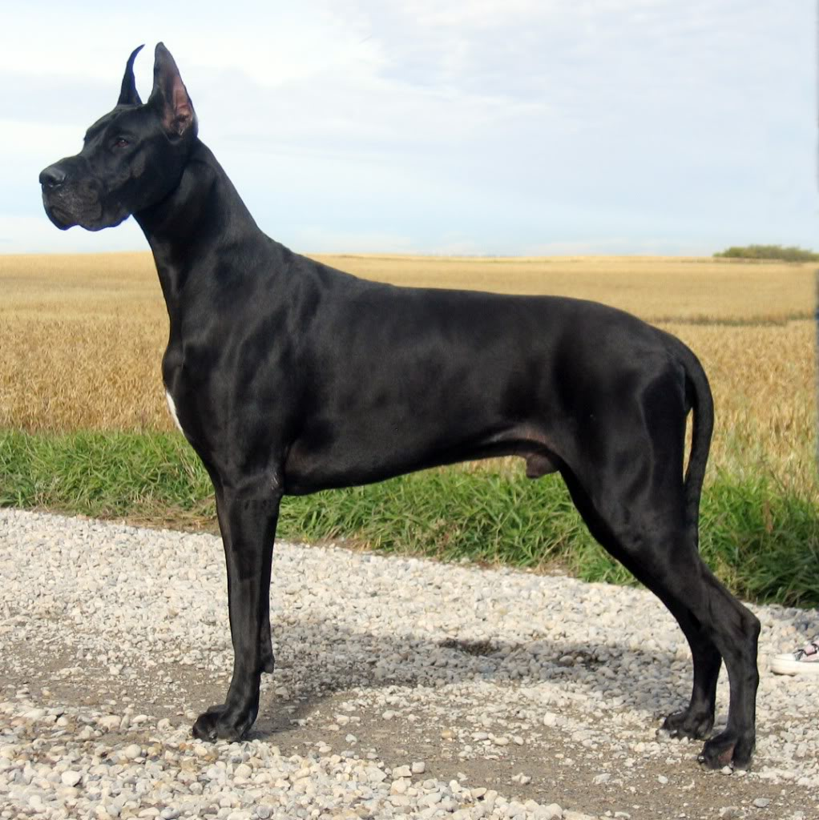
NEMAČKA DOGA

Slide 47
ROTVAJLER
ROTVAJLER Zemlja porekla – Nemačka; originalni naziv – Rottweiler; datim objavljivanja važećeg standarda broj 147 – 6.4.2000. Rotvajler se smatra jednom od najstarijih rasa pasa. Njegovo poreklo seže u doba Rimljana. Ovi psi su držani kao čuvari stada. Marširali su preko Alpa sa rimskim legijama, štitili ljude i vozili stoku. U regionu Rotvajl, ovi psi su se susreli i mešali sa izvornim psima. Tada je glavni zadatak rotvajlera bio čuvanje stada goveda i odbrana svojih gospodara i njihovog vlasništva. Ubrzo je postalo jasno da je ova rasa veoma pogodna za zadatke koje je postavila policijska služba i zbog toga su zvanično priznati kao policijski psi u 1910. Rotvajler je pas srednjih do velikih dimenzija, odlučan, ni težak ni lagan. Njegovo proporcionalno, kompaktno i moćno telo ostavlja utisak velike snage, spretnosti i izdržljivosti. Dlaka se sastoji od pokrovne dlake i podlake. Pokrovna dlaka je srednje dužine, gruba, gusta i ravna. Dlaka je malo duža na zadnjim nogama. Boja: crna sa jasno definisanim paležom na obrazima, njušci, grlu, grudima i nogama, kao i iznad očiju i ispod repa. Visina grebena: ženke je 56 - 63 cm, mužjaci 61 - 68 cm (FCI Standard, 147).

Slide 48
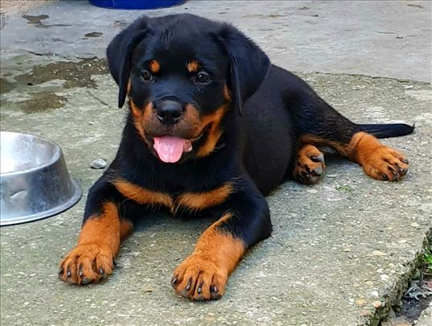
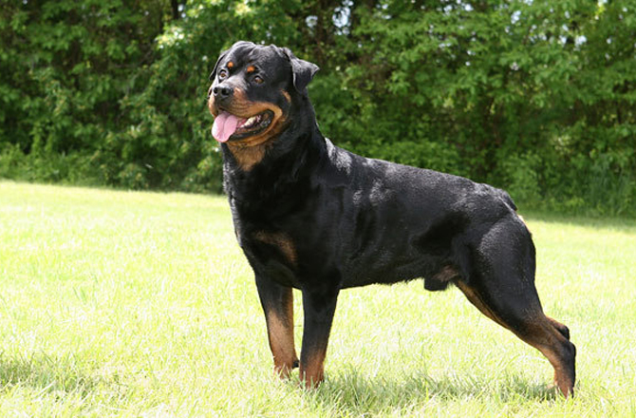
ROTVAJLER

Slide 49
BULDOG
BULDOG Zemlja porekla – Velika Britanija; originalni naziv – Bulldog; datim objavljivanja važećeg standarda broj 149 – 13.10.2010. Buldog je prvi put prepoznat kao takav 1630. godine, iako se ranije pominju slični tipovi pasa. Prvi put je prikazan na izložbi 1860. Pas sa “bokserskim” izrazom, koji je nežne prirode i pun ljubavi za porodicu i prijatelje. Jedan od najstarijih autohtonih rasa, poznata kao nacionalni pas Velike Britanije. Glava mu je prilično velika u odnosu na veličinu, njuška široka i kratka. Telo relativno kratko, dobro povezano, dobro mišićavih udova i bez sklonosti ka gojaznosti. Zadnji deo visok i jak. Dlaka: fine teksture, kratka. Boja: jednobojna crvena, riđa, bledoriđa, bela i šarena ili „garava” (tj. jednobojna sa crnom maskom ili njuškom) Mužjaci 25 kg. Ženke 23 kg (FCI Standard, 149).

Slide 50
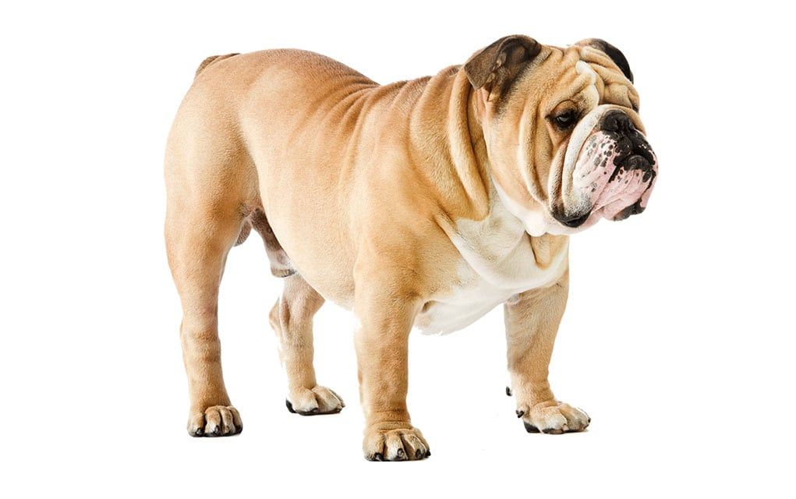
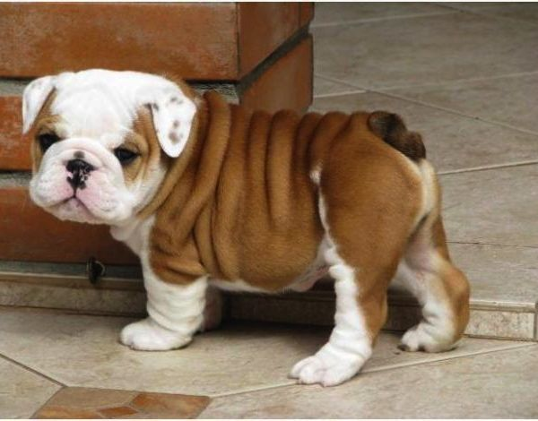
BULDOG

Slide 51
NJUFAUNDLENDER
NJUFAUNDLENDER Zemlja porekla – Kanada; originalni naziv – Newfoundland; datim objavljivanja važećeg standarda broj 50 – 29.10.1996. Rasa nastala na ostrvu Njufaundlend od autohtonih pasa i psa tzv. velikog crnog medvedara. Sa pojavom evropskih ribara niz novih rasa je uključeno u stvaranje i uobličavanje rasu, ali su bitne karakteristike ostale. Njegova morfologija pomogla mu je da izdrži ekstremne klimatske uslove koji su mu se nametali kao radnom psu i psu za vodu. Njufaundlender je masivan, sa snažnim telom, dobro mišićav i dobro koordiniran u svojim pokretima. Dužina tela od tačke ramena do tačke zadnjice je veća od visine grebena. Telo je kompaktno. Telo kuje može biti malo duže i manje masovna nego kod mužjaka. Njufaundlend ima vodootpornu duplu dlaku. Pokrivna dlaka je umereno duga i ravna, bez uvijanja. Blagi talas je dozvoljen. Podlaka je meka i gusta, gušća zimi nego leti, ali uvek se nalazi u izvesnoj meri na sapima i prsima. Boja: crna, belo-crna i braon. Visina odraslih mužjaka – 71 cm, a ženki – 66 cm. Prosečna težina je oko 68kg za mužjake, i oko 54kg za ženke (FCI Standard, 50).

Slide 52
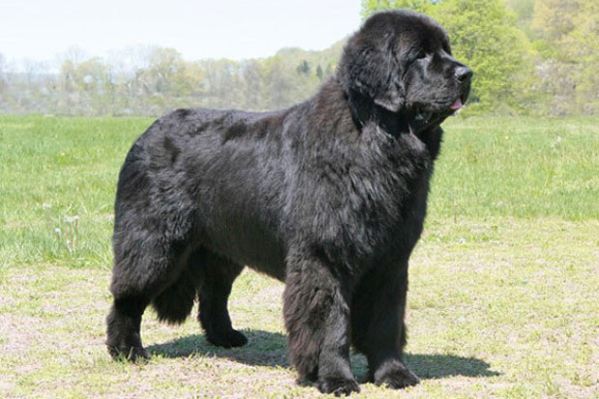
NJUFAUNDLENDER

Slide 53
ŠARPLANINAC
ŠARLANINAC Zemlja porekla – Srbija; originalni naziv – Šarplaninac; datim objavljivanja važećeg standarda broj 41 – 24.11.1970.
Ovo je robusan, dobro proporcionalan pas debelom, dugom, a grubom dlakom. Čvrste konstitucije, dobre naravi, pouzdan, nepotkupljiv i odan svom gospodaru. Prosečna visina grebena je 62 cm za mužjaka i 58 cm za ženke. Težina: mužjaci 35-45 kg; ženke od 30-40 kg. Dužina tela je nešto duži od visine grebena. Dlaka: glava, uši i prednje strane nogu su prekrivene kratkom dlakom; oko vrata, na sapima, na zadnjoj strani nogu i na repu dlaka je duga, gotovo ravna i pomalo gruba. Podlaka je kratka, gusta i fine teksture. Sve boje su prihvatljive od bele do tamno braon koja izgleda gotovo crna. Poželjna je nijansa zelenkasto-siva i tamno siva. Fleke i bele oznake nisu dozvoljeni (FCI Standard, 41).

Slide 54
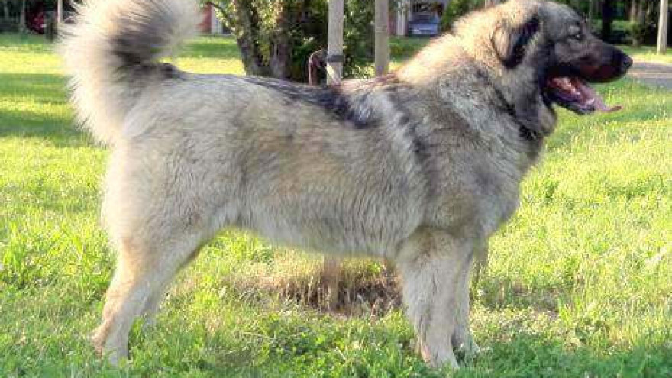
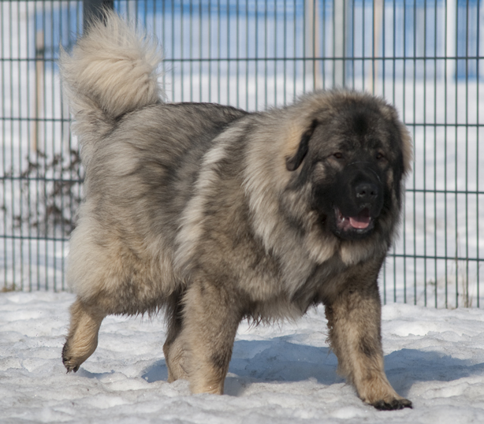
ŠARPLANINAC

Slide 55
KAVKASKI OVČAR
KAVKASKI OVČAR Zemlja porekla – Rusija; originalni naziv – Kavkazskaia Ovtcharka; datim objavljivanja važećeg standarda broj 328 – 13.10.2010. Kavkaskih ovčar je harmonično građen, veliki, snažan pas sa snažnim mišićnim sistemom; blago pravougaonog formata. Polni
dimorfizam je dobro izražen. Mužjaci su snažni, sa dobro razvijenim grebenom i većom glavom u odnosu na ženke. Oni su takođe masivni, veći i često kraći u telu nego ženke. Mužjaci varijeteta sa dužom dlakom imaju izrazito izraženu grivu. Ponašanje je stabilno; aktivan je, samouveren, neustrašiv i nezavisan. Kavkaski ovčar pokazuje odanu vezanost za svoga gospodara; to je odličan pas čuvar. Dlaka: ravna, gruba, odstojeća dlaka sa dobro razvijenom podlakom. Dužina pokrovne dlake, kao i podlaka, ne sme biti manja od 5 cm. Dlaka na glavi i nogama je kraća i deblja. Rep je potpuno prekrivena gustom dlakom. Boja: jednobojan, jednobojan sa belim oznakama ili flekav. Visina grebena: mužjaci 72-75 cm, ženke 67-70 cm. Mužjaci: minimalno 50 kg; ženke: minimalno: 45 kg (FCI Standard, 328).

Slide 56
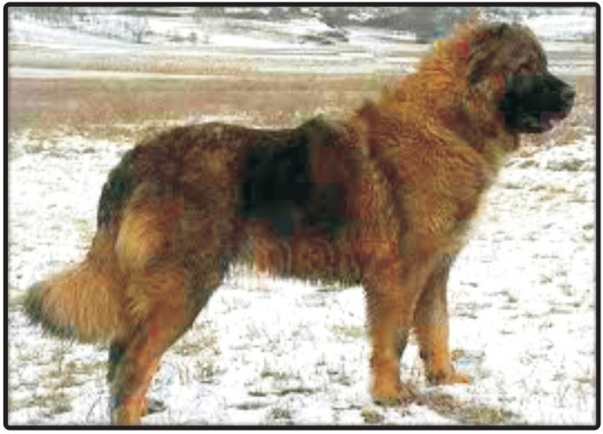
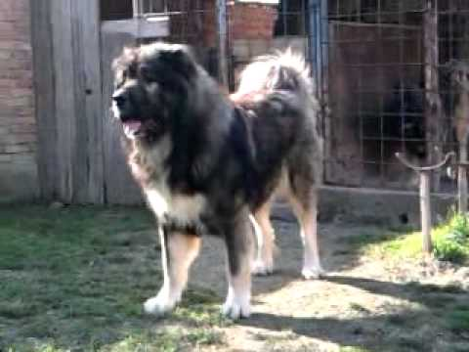
KAVKASKI OVČAR

Slide 57
BERNARDINAC
BERNARDINAC Zemlja porekla – Švajcarska; originalni naziv – St. Bernhardshund; datum objavljivanja važećeg standarda broj 61 – 29.10.2003. Na planinskom prevoju Velikog Sv.Bernarda, 2469 metara nadmorske visine, monasi su osnovali u 11. veku utočište za putnike i hodočasnike. Tu su se gajili veliki planinski psi od sredine 17. veka za čuvanje i zaštitu. Psi su uskoro počeli upotrebljavati kao psi za pratnju, a naročito za spasavanje putnika izgubljenih u snegu i magli. Postoje dve vrste Bernardinaca: kratkodlaki u dugodlaki. Obe vrste su velikih dimenzija i impresivne pojave. Oni imaju uravnoteženo, moćno, čvrsto, mišićavo telo sa impresivnom glavom. Prijateljski po prirodi. Temperament smiren do živahan. Lobanja je snažna, široka, iz profila i od napred blago zaobljena. Opšti izgled impozantan, uravnotežen, impresivan i dobro mišićav. Grudni koš srednje dubok sa dobro zaobljenim rebrima. Boja: osnovna boja bela sa manjim ili većim crvenkastobraonkastim flekama i crvenkastobraonkastim plaštom preko leđa i slabina. Visina grebena: mužjaci minimum 70 cm, za ženke minimum 65 cm (FCI Standard, 61).

Slide 58
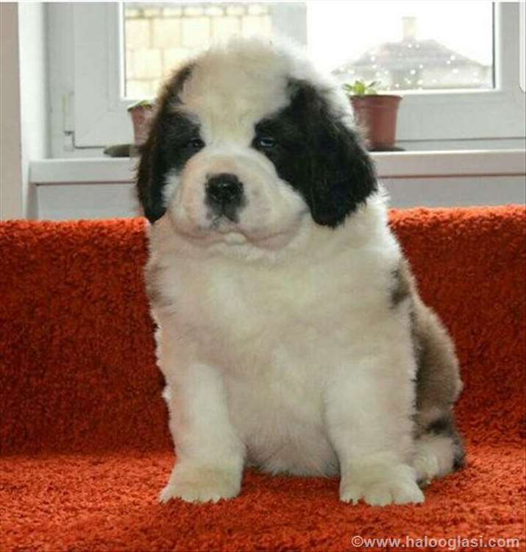
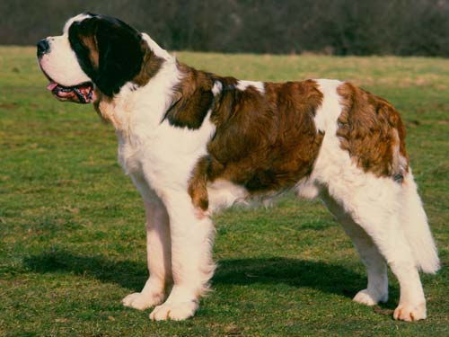
BERNARDINAC

Slide 59
BERNSKI PLANINSKI PAS
BERNSKI PLANINSKI PAS Zemlja porekla – Švajcarska; originalni naziv – Berner Sennenhund; datum objavljivanja važećeg standarda broj 45 – 25.3.2003. Bernski planinski pas je farmerski pas poreklom od pasa koji su korišćeni kao stražari i terači stoke u regionima oko Berna, a danas je porodični pas i svestran radni pas.
Danas je Bernski planinski pas je dobro poznat i cenjen u celom svetu kao porodični pas zahvaljujući svojojprepoznatljivoj obojenosti i svojoj velikoj prilagodljivosti. Dugodlaki, trobojni, jak i okretan radni pas, iznad srednje veličine, sa snažnim udovima; skladan i dobro izbalansiran. Dlaka: duga, sjajna, ravna ili blago talasasta. Boja: crna je osnovna boja sa paležom na obrazima, iznad očiju, na sve četiri noge i na grudima, i sa belim oznakama (bele simetrične oznakama na glavi: lisa koja se proteže ka nosu na obe strane njuške; srednje široka bela oznaka na grlu i grudima; bele noge i vrh repa). Visina grebena za mužjake je 64-70 cm, idealna, a za ženke 58-66 cm (FCI Standard, 45).

Slide 60
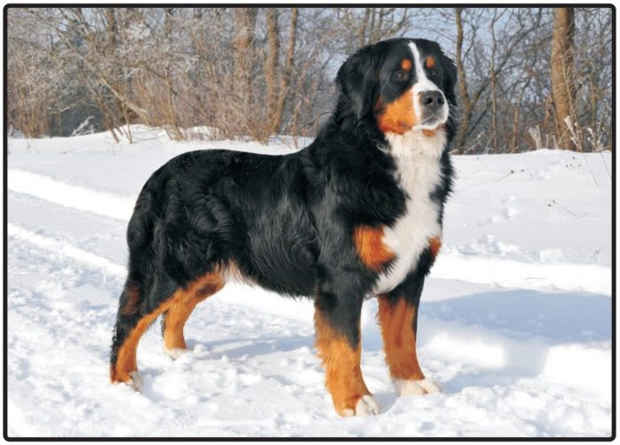
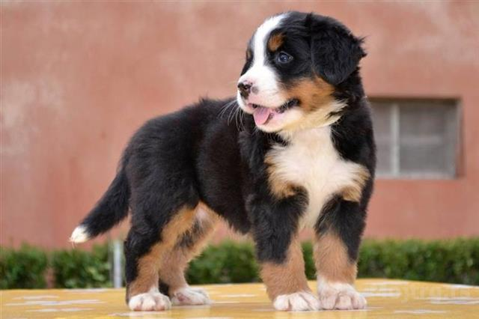
BERNSKI PLANINSKI PAS

